Slide 1
Презентация по обучению грамоте
Буква Ю и её звуки.
Строчная буква ю.
Автор: Белоусько Е. Г.,
учитель начальных классов
ГБОУ СОШ № 72,
г. Санкт-Петербург

Slide 2
звуки
согласные
гласные
ударные
звонкие
глухие
безударные
твёрдые мягкие

Slide 3
Назовите слова, в которых все согласные звуки мягкие.
картина
мёд
учение
лечение
пища
няня
Какие гласные буквы обозначают мягкость согласных?
е ё и я

Slide 4
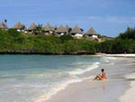
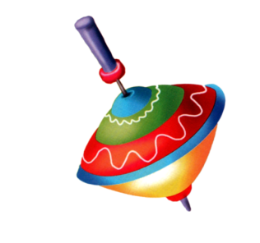
1. Лето - жаркая пора,
Едет к морю детвора!
Под колес весёлый стук
Поезд движется на
юг
2. Пляшет крошка,
всего одна ножка.
юла

Slide 5
Буква Ю и её звуки.
Строчная буква ю.

Slide 6
Работа в тетради по чтению
Открыть букварь на стр. 148

Slide 7
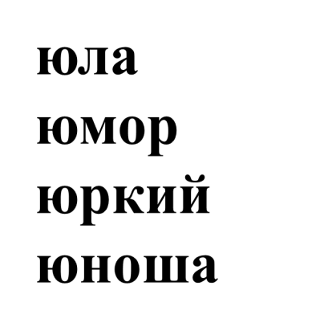
Работа в прописи, с. 33
с.148
Что общего в этих словах?

Slide 8
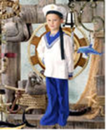
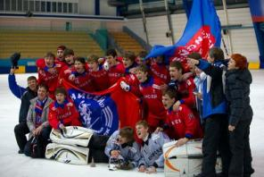
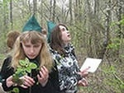
Работа в прописи,с. 33.
Юннат – юноша, подросток, участник кружка по изучению природы, естественных наук.

Slide 9
Работа в прописи,с. 33.

Slide 11
Интернет-ресурсы:
http://kotomatrix.ru/forum/viewtopic.php?id=2318 – юла
2.
http://keniyatur.com/poberezhe-indijskogo-okeana/ - юг
3.
http://pochemu4ka.ru/load/prezentacii_dlja_detej/obuchajushhie_prezentacii/bukva_ju/52-1-0-881 - буква Ю
4.
http://shop.salon-debut.ru/catalogue/good_9781.phtml - юнга
http://www.bandynet.ru/files/mimages/img_6678_std.jpg - юниор
http://valyeko.wordpress.com/ - юные натуралисты
5.
6.

Slide 12
Литература :
1. Бунеев Р.Н., Бунеева Е.В., Пронина О.В.
Букварь. Учебник по обучению грамоте и чтению. - 4-е изд., перераб. - IV Баласс ; Школьный дом, 2010. - 160 с., ил. (Образовательная система «Школа 2100».Серия «Свободный ум»).
2. Пронина О.В., Лебедева Е.П., Мальцева О.Ю.
Тетрадь для печатания, 1 класс/Под ред. Р.Н._ Бунеева, Е.В. Бунеевой.- М.:Баласс, 2011. - 64 с., ил. (Образовательная система «Школа 2100»).
3. Пронина О.В.
Мои волшебные пальчики. Прописи для первоклассников к учебнику «Букварь» в 5 тетрадях. Тетрадь № 5 /Под науч. ред. Р.Н. Бунеева, Е.В. Бунеевой. - Изд. 5-е, испр. - М. : Баласс ; Школьный дом, 2010. - 48 с. (Образовательная система «Школа 2100»)

